Slide 1
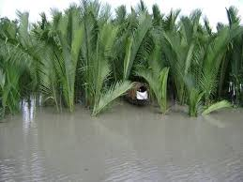
আজকের মাল্টিমিডিয়া ক্লাসে সবাইকে শুভেচ্ছা

Slide 2
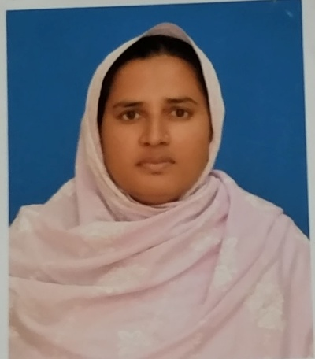
পরিচিতি
শিক্ষক
মোছাঃ ফেন্সী আরা
সহকারী শিক্ষক
বিনাইল বহুমূখী উচ্চ বিদ্যালয়
মোবাইল নং- অ১৭৩৪৮০৫৩৪৮
শ্রেণী – ষষ্ঠ
বিষয়ঃ চারুপাঠ......
পদ্যঃ……
সময়ঃ ৫০ মিনিট

Slide 3
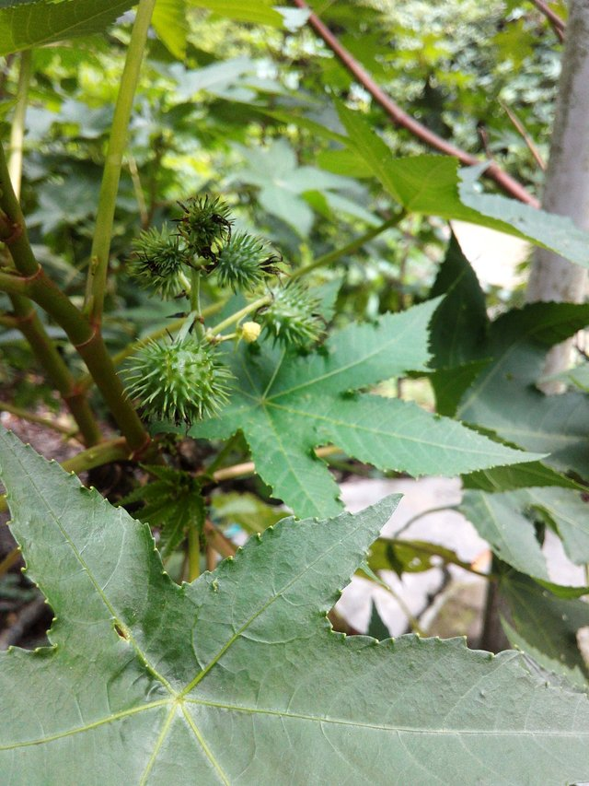
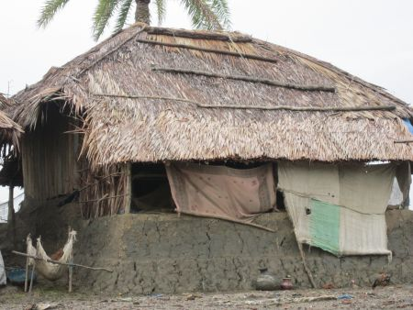
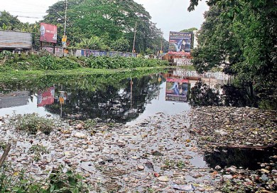
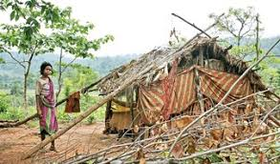

Slide 4
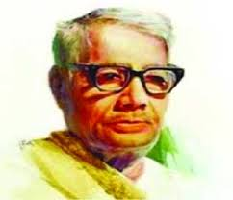
আসমানি
জসীমউদদীন

Slide 5
শিখন ফল
এই পাঠ শেষে শিক্ষার্থীরা...
জসীমউদদীন এর সংক্ষিপ্ত পরিচিতি বলতে পারবে।
কঠিন শব্দগুলোর অর্থসহ বাক্য তৈরী এবং কবিতাটি শুদ্ধ উচ্চারণে আবৃত্তি করতে পারবে।
অপরের প্রতি শ্রদ্ধাবোধ এবং মানুষের প্রতি ভালোবাসার অনুভূতি ব্যাখ্যা করতে পারবে।

Slide 6
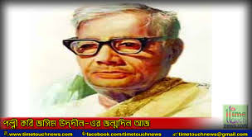
জন্ম
৩০ অক্টোবর
১৯০৩ খ্রিঃ ফরিদপুর জেলার তাম্বুলখানা গ্রামে
কর্মজীবন
অধ্যাপনা ঢাকা বিশ্ববিদ্যালয়
কবি পরিচিতি
মৃত্যু
১৯৭৬ সালে ঢাকায়
পল্লীকবি হিসেবে পরিচিত।তাঁর কবিতায় গ্রাম বাংলার জীবন ও প্রকৃতির ছবি ফুটে উটেছে।
পুরস্কার
একুশে পদক ও বিশ্ব-ভারতী বিশ্ববিদ্যালয় প্রদত্ত সম্মান সূচক ডি-লিট।
রচনাবলী
‘নক্সী কাঁথার মাঠ‘ ‘সোজন বাদিয়ার ঘাট’ ‘রাখালী ‘ ‘ধান খেত’ ‘সুচয়নী’ ‘ডালিম কুমার’

Slide 7
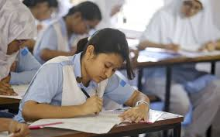
একক কাজ
কবি জসীমউদদীন এর পাঁচটি কাব্যগ্রন্থের নাম লিখ।

Slide 8
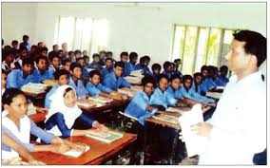
আদর্শ পাঠ

Slide 9
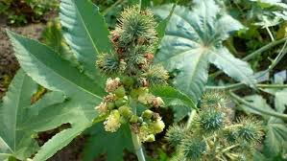
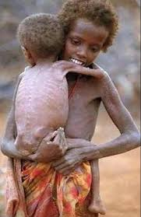
শব্দার্থ বিশ্লেষণ
ভেন্না পাতা
ভেন্না এক ধরনের গাছ।
আহার বা খাবার ছাড়া
অনাহারে

Slide 10
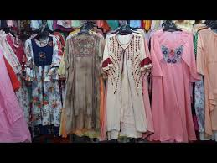
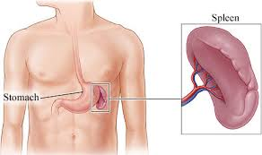
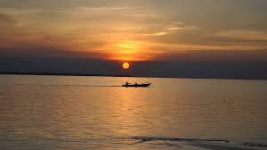
বাস
পোশাক বা জামা
পিলে
প্লীহা। পাকস্থলীর বাম পাশের একটি অংগ
গাঙে
নদীতে

Slide 11
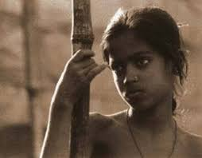
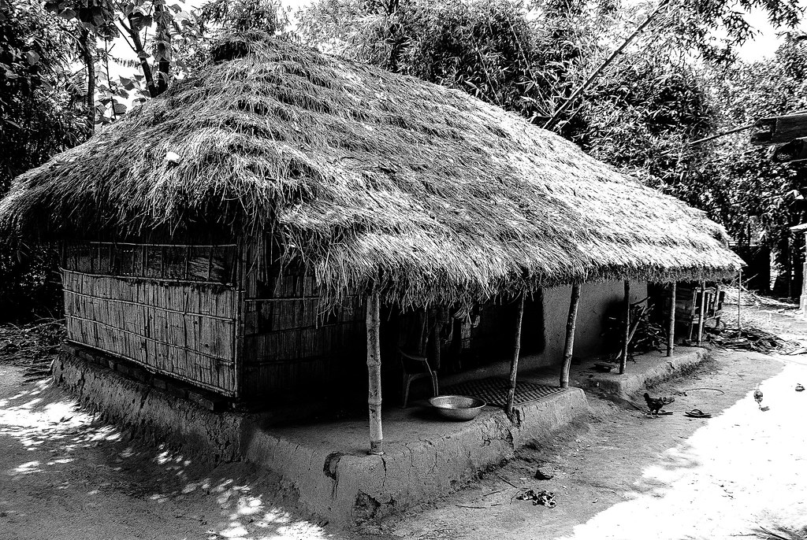
আসমানিরে দেখতে যদি তোমরা সবে চাও,
রহিমদ্দির ছোট্ট বাড়ি রসুলপুরে যাও।
বাড়ি তো নয় পাখির বাসা ---ভেন্না পাতার ছানি,
একটুখানি বৃষ্টি হলেই গড়িয়ে পড়ে পানি।
একটুখানি হাওয়া দিলেই ঘর নড়বড় করে,
তারি তলে আসমানিরা থাকে বছর ভরে।

Slide 12
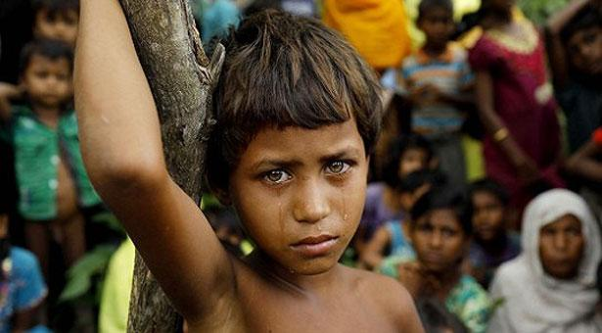
পেটটি ভরে পায় না খেতে,বুকের ক’খান হাড়,
সাক্ষী দেছে অনাহারে কদিন গেছে তার।
মিষ্টি তাহার মুখটি হতে হাসির প্রদীপ-রাশি,
থাপড়েতে নিবিয়ে গেছে দারুন অভাব আসি।

Slide 13
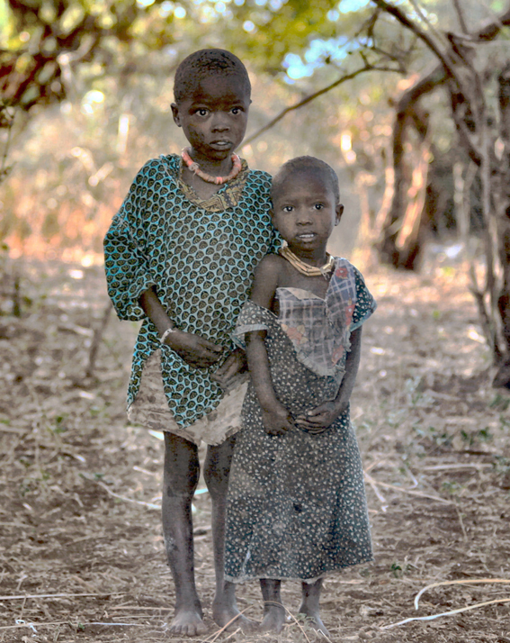
পরনে তার শতেক তালির শতেক ছেঁড়া বাস
সোনালি তার গার বরনের করছে উপহাস।
ভোমর-কালো চোখ দুটিতে নাই কৌতুক-হাসি,
সেখান দিয়ে গড়িয়ে পড়ে অশ্রু রাশি রাশি।

Slide 14
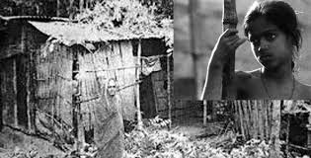
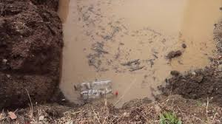
বাঁশির মতো সুরটি গলায় ক্ষয় হল তাই কেঁদে,
হয়নি সুযোগ লয় যে সে-সুর গানের সুরে বেঁধে।
আসমানিদের বাড়ির ধারে পদ্ম-পুকুরভরে, ব্যাঙের ছানা শ্যাওলা-পানা কিল-বিল-বিল করে।

Slide 15
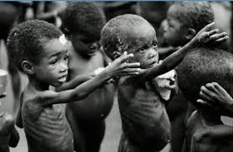
ম্যালেরিয়ার মশক সেথা বিষ গুলিছে জলে
সেই জলেতে রান্না খাওয়া আসমানিদের চলে ।
পেটটি তাহার ফুলছে পিলেয়, নিতুই যে জ্বর তার,
বৈদ্য ডেকে ওষুধ করে পয়সা নাহি আর।

Slide 16
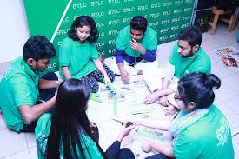
দলগত কাজ
সময়ঃ ১0 মিনিট
কবিতার আলোকে আসমানিদের ঘরদোর,পোশাক-পরিচ্ছদ,খাবার-দাবার এবং মুখমন্ডল দেখতে কেমন– তার একটি তালিকা প্রস্তুত কর।

Slide 17
মূল্যায়ন
১. কবি জসিমউদদীন কোন জেলায় জন্ম গ্রহণ করেন?
সঠিক উত্তরে ক্লিক করি।
(ক) ঢাকা
(খ) ফরিদপুর
(গ) বরিশাল
(ঘ) মাদারীপুর
২. আসমানির গায়ের রঙ কেমন ?
(ক) সোনালি
(খ) রুপালি
(গ) ভোমর কালো
(ঘ) ধবধবে সাদা

Slide 18
৩.আসমানির রোগভোগের প্রধান কারণ?
(ক) অনাহার
(খ) নোংরা পরিবেশ
(গ) দারিদ্র
(ঘ) সবকটি
৪ . কোন অসুখ হলে পেট ফুলে ওঠে?
(ক) জ্বর
(খ) পিলে
(গ) হাম
(ঘ) পোলিও

Slide 19
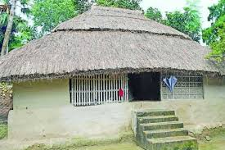
বাড়ির কাজ
আসমানিদের অবস্থার উন্নয়নের জন্য আমাদের করনীয় উল্লেখ করে- এর উপর দশটি লাইন লিখে আনবে।

Slide 20
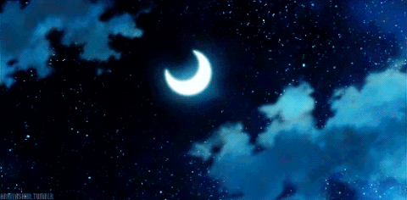
ধন্যবাদ

